Slide 1
组会汇报
Astor - Exploring the design space of generate-and-validate program repair beyond genprog
The Journal of Systems and Software

Slide 2
NSGA2
NSGA2
一、研究背景
第一部分
提供一个框架，继承几个现有的工具
jGenProg, jKali, jMutRepair, MutRepair, DeepRepair, Cardumen

Slide 3
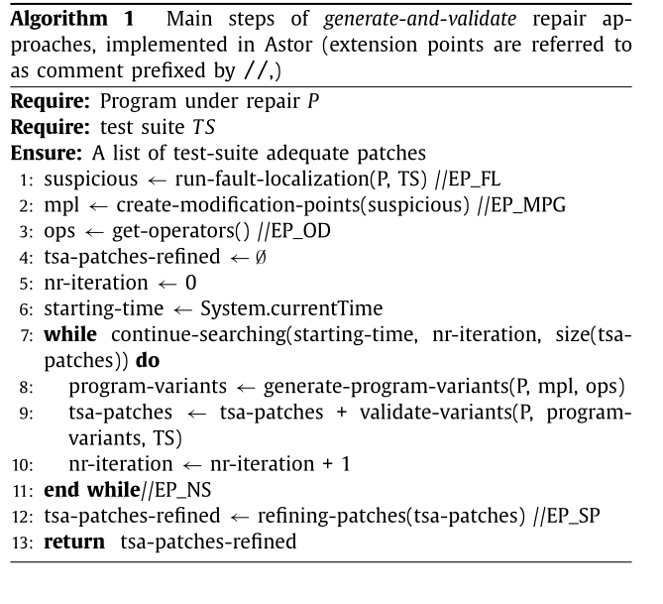
NSGA2
NSGA2
二、研究方法
第一部分

Slide 4
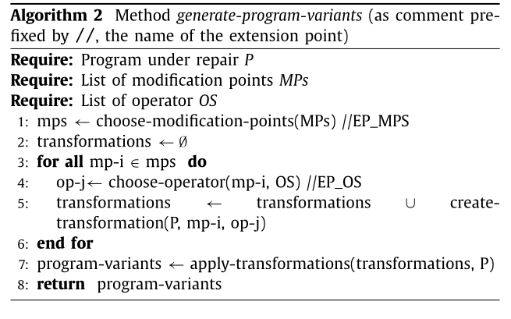
NSGA2
NSGA2
二、研究方法
第一部分
产生程序变体：

Slide 5
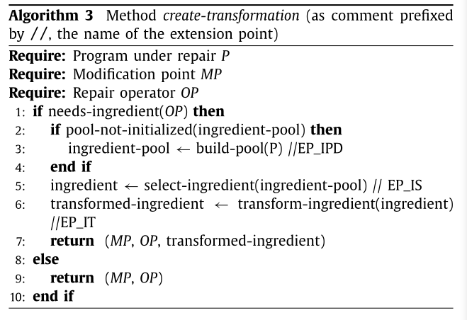
NSGA2
NSGA2
二、研究方法
第一部分
修改点与操作结合：

Slide 6
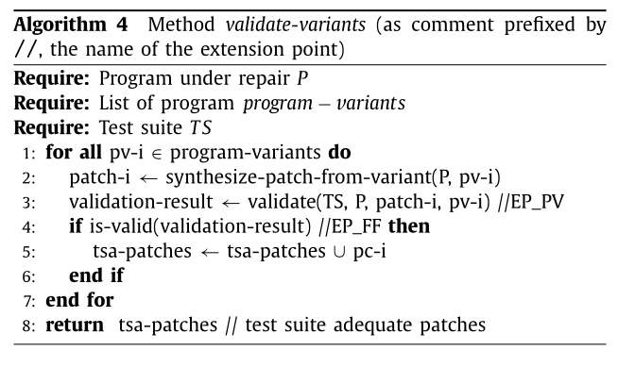
二、研究方法
第一部分
验证程序补丁：

